Slide 1


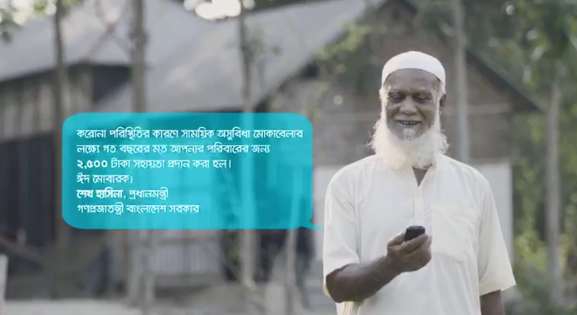
EFT সিস্টেমের মাধ্যমে করোনায় ক্ষতিগ্রস্ত পরিবারের মধ্যে আর্থিক সহায়তা প্রদান সহজিকরণ
অর্থ বিভাগ, অর্থ মন্ত্রণালয়

Slide 2
EFT সিস্টেমের মাধ্যমে করোনায় ক্ষতিগ্রস্ত পরিবারের মধ্যে আর্থিক সহায়তা প্রদান সহজিকরণ
অর্থ বছর | TCV (Time, Cost & Visit) বিশ্লেষণ |  |  | সহজিকৃত সেবা বাস্তবায়ন পরিকলনা |  |  | সহজিকৃত সেবার বিস্তারিত তথ্য ওয়েব পোর্টালে আপলোডের তারিখ | সহজিকৃত সেবা বাস্তবায়নের অগ্রগতি (%) | মন্তব্য
 | ক্ষেত্র | বিদ্যমান | বাস্তবায়িত | কার্যক্রম |  | তারিখ
১ | ২ | ৩ | ৪ | ৫ |  | ৬ | ৭ | ৮ | ৯
২০২০ - ২০২১ | সময় | ২৫ দিন | ৩ দিন |  |  |  | - | ১০০%
 | খরচ | ৫৫০ টাকা | ০ টাকা
 | যাতায়াত | ২ বার | ০ বার
 | ধাপ | ৬ টি | ৩ টি
 | দাখিলীয় কাগজপত্র | ২টি (NID, Photo) | ০টি
 |  |  |  | সারাদেশে বাস্তবায়ন | শুরু | ১ /৭/২০২০
 |  |  |  |  | সমাপ্তি | ৩০/৬/২০২১

Slide 3
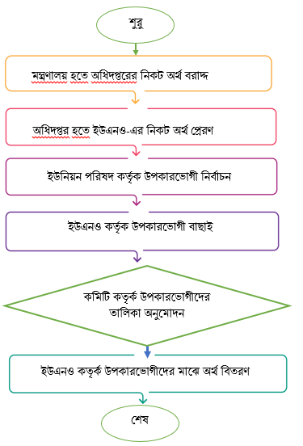
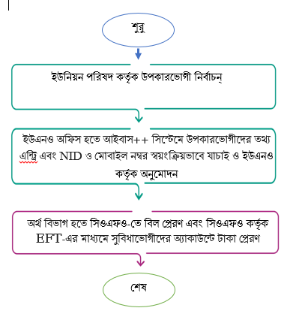
সেবাটি সহজিকরণের পরের প্রসেস ম্যাপ
সেবাটি সহজিকরণের পূর্বের প্রসেস ম্যাপ

Slide 4
ধন্যবাদ

